Slide 1
Introduction to MS Dynamics NAV (Blanket Orders)
Ing.J.Skorkovský,CSc.
MASARYK UNIVERSITY BRNO, Czech Republic
Faculty of economics and business administration
Department of corporate economy

Slide 2
Blanket Orders
Reasons
  One Order frames several partial Order over long period
  Customer can get better prices and call of any time deliveries based on instant needs
  Vendor knows what have to be purchased/produced in the beforehand specified periods – Blanket Order represents a part of forecasting rules
  BO->type of long term contract
  Similar to forecast matrix, but with existing customer

Slide 3
Hromadné objednávky
Důvody
  Jedna objednávka představuje rámcovou dohodu o dílčích objednávkách po delší
  Zákazník dostane lepší cenu a může poptávat (odvolávkami) kdykoliv to co přesně potřebuje a tehdy kdy to potřebuje a je to v řádcích hromadné objednávky uvedeno
  Dodavatel dopředu ví co bude dodávat a případně kdy to musí vyrobit, aby to dodal včas. Jde v podstatě o typ předpovědi.
  HO->typ dlouhodobého kontraktu (smlouvy)
  Podobá se to matice předpovědi až na to, že je zde uvedený konkrétní obchodní partner (dodavatel nebo zákazník)

Slide 4
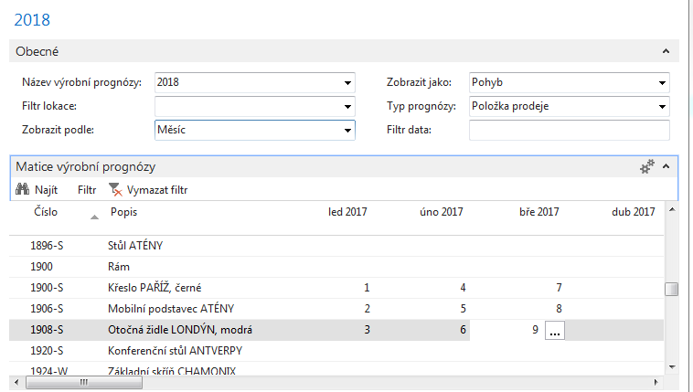
Forecast-předpověď
We expect to sell these items, but no real customer so far exists !!!

Slide 5
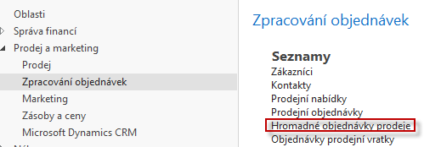
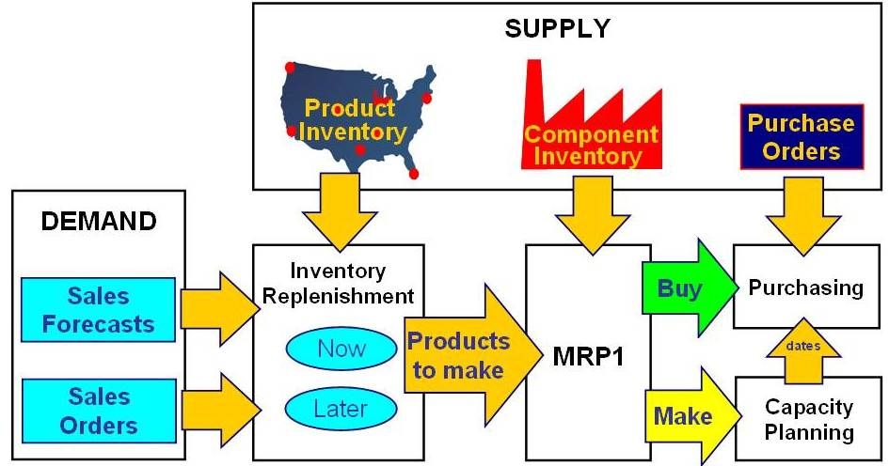
Blanket Orders
Ctrl-N

Slide 6
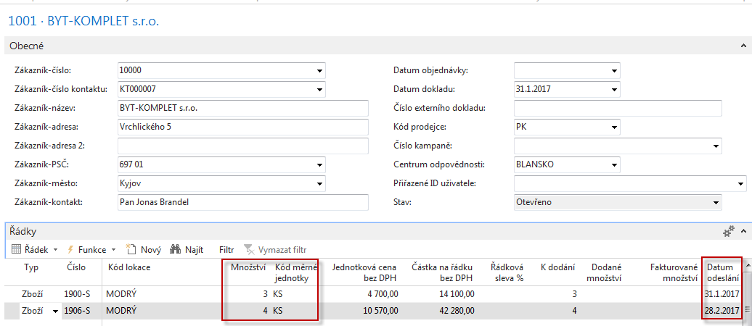
Blanket Orders-Hromadná objednávka

Slide 7
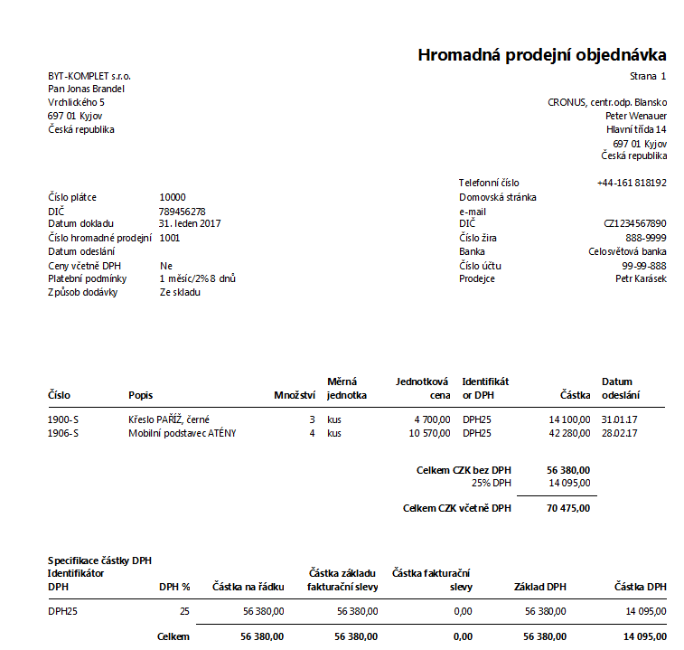
Blanket Order-print (preview)

Slide 8
Partial Sales Order Creation- vytváření HO
Hlavička HO
Zákazník
3
31.1.17
4
28.2.17
Řádky HO
Zboží 1
Zboží 2
Prodejní objednávka 1
Prodejní objednávka 2
2
31.1.17
3
28.2.17
Čas (nemusí se dodat vše, ze S místo 3 a 3 místo 4)

Slide 9
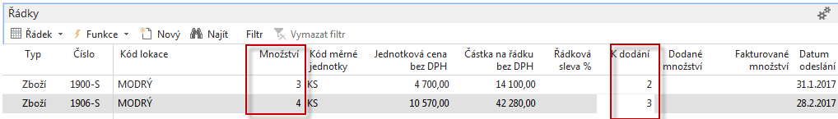
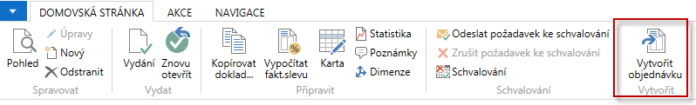
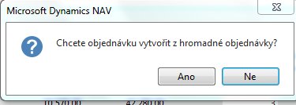
Vytváření HO
Zákazník 10000 –Hlavička HOr

Slide 10
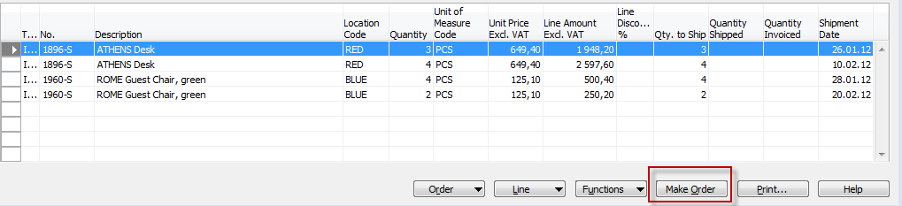
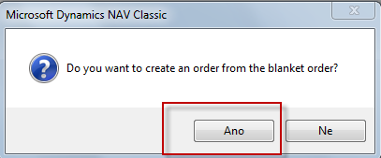
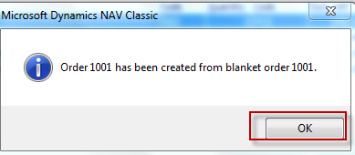
Dílčí plnění HO- vytváření dílčích PO
PO=Prodejní objednávka

Slide 11
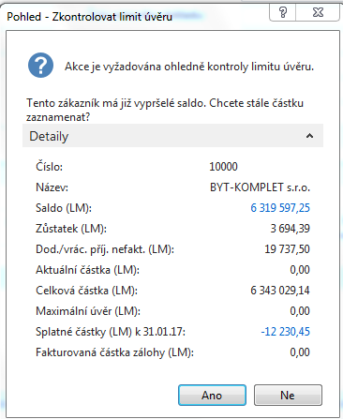
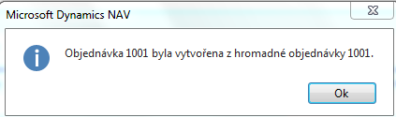
Dílčí plnění HO- vytváření dílčích PO

Slide 12
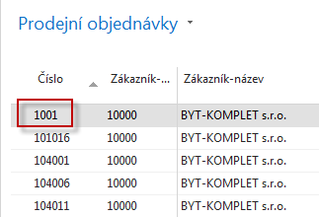
Dílčí plnění HO- vytváření dílčích PO
HO zatím nebyla modifikována !
Filt na PO zákazníka 10000
PO 1001
31.1.17
28.2.17

Slide 13
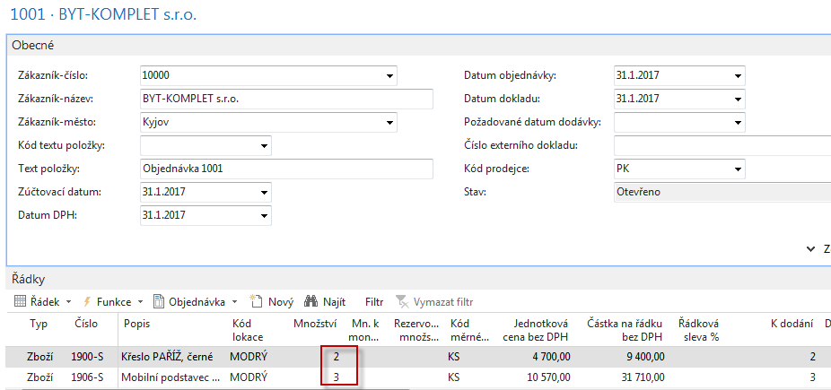
Vytvořená PO
Vytvořená PO číslo 1001 pro zákazníka 1000

Slide 14
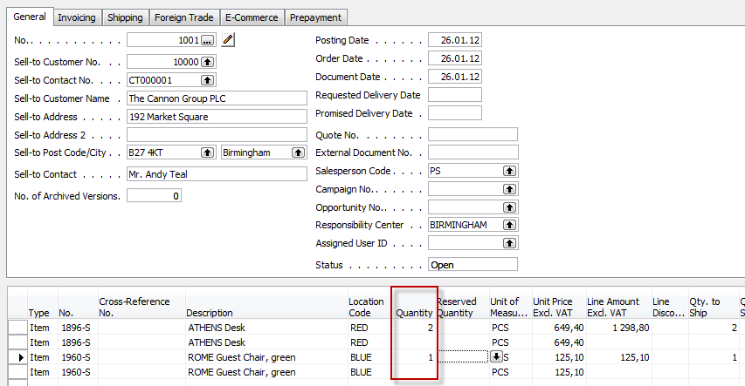
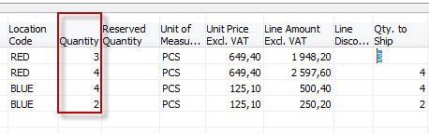
Modifikovaná HO
Nový
stav
Původní stav

Slide 15
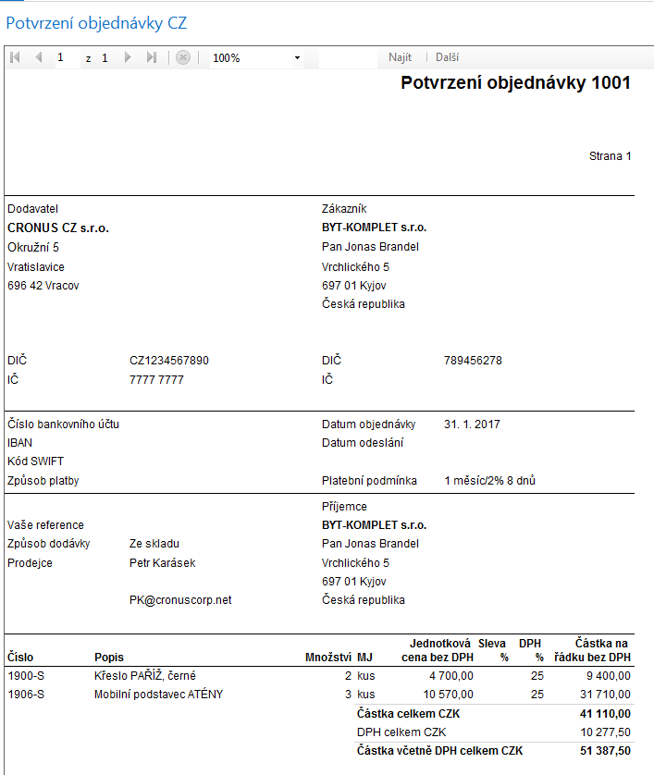
Tisk potvrzení PO

Slide 16
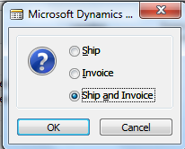
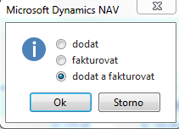
Zaúčtování PO
F9
ENG Version
CZE Version

Slide 17
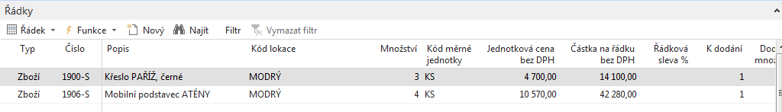
HO po tom co PO, které vznikly a zaúčtovaly se z této HO
3-2=1 & 4-3=1

Slide 18
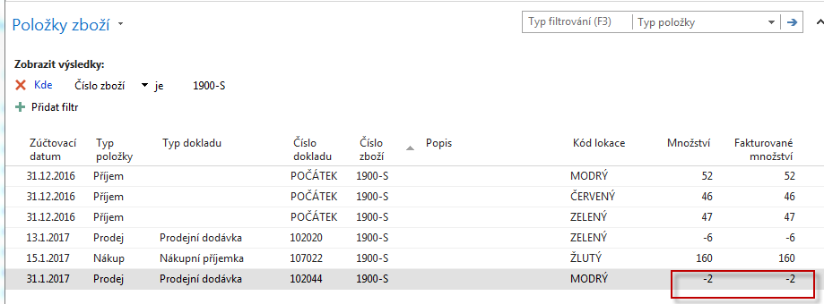
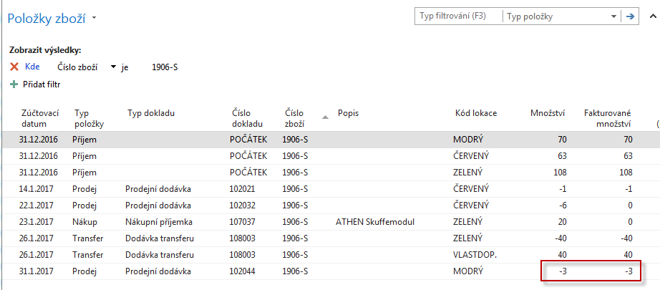
Položky zboží

Slide 19
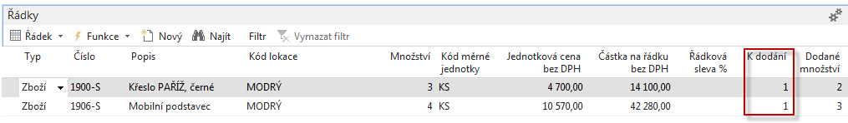
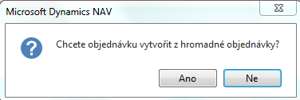
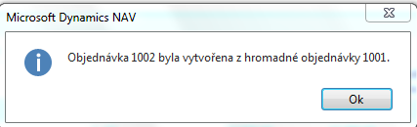
Další dodávky z HO

Slide 20
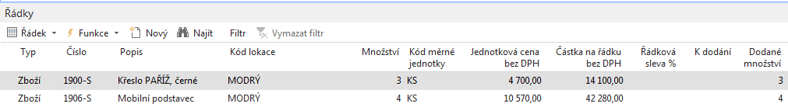
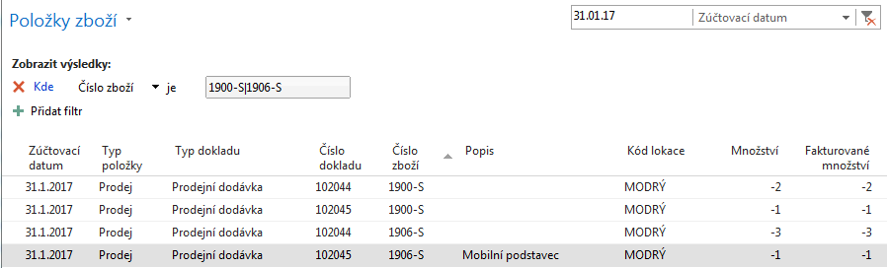
Po tom co PO 1002 byla zaúčtovaná
Řádky HO
Položky zboží

Slide 21
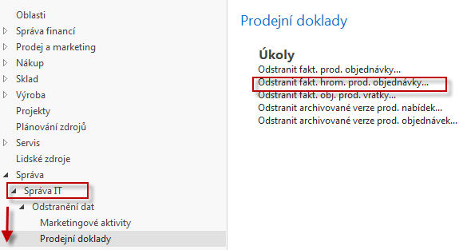
Jak vymazat použité nebo částečně použité HO
Used Blanket Order (BO) can be copied to use it again (after modification- if any)

Slide 22
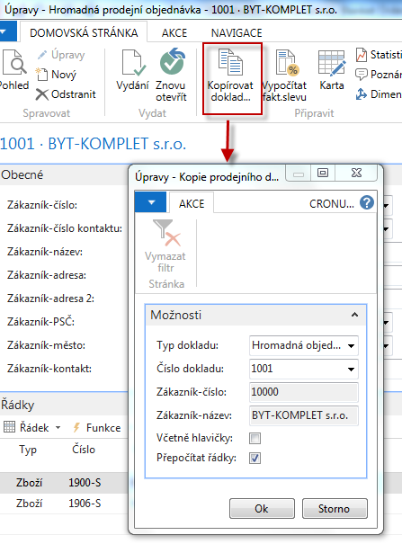
Kopie HO

Slide 23
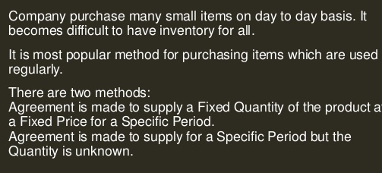
BO can be used for replenishment (purchase)

Slide 24
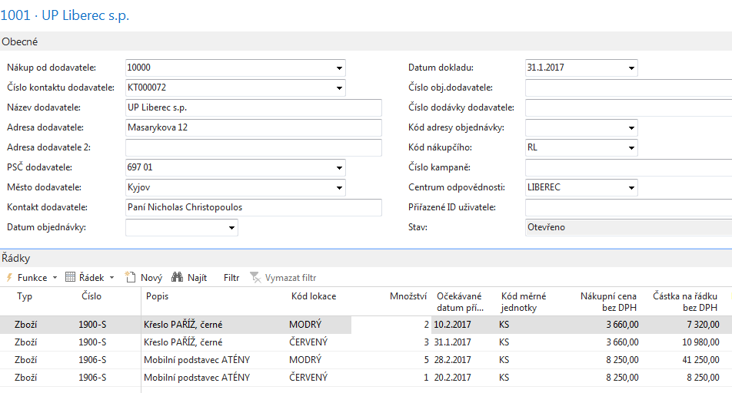

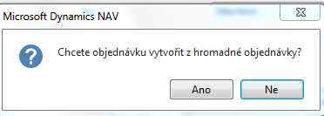
Nákupní HO

Slide 25
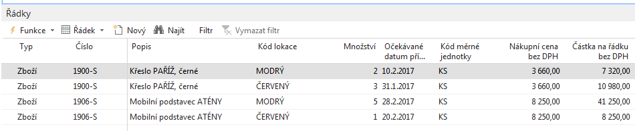
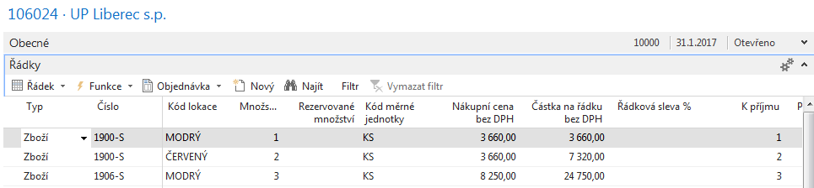
Řádky NO (po modifikaci řádků nákupní HO)
Purchase blanket order lines
Purchase order lines

Slide 26
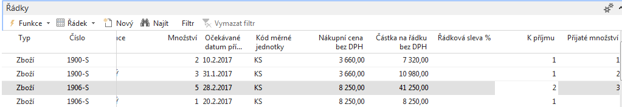
Řádky nákupní HO po zaúčtování NO

Slide 27

End of the section (Blanket orders)

